Slide 1
Основы информационной безопасности
Ржеутская Надежда Викентьевна
Ассистент кафедры ИСиТ

Slide 2
ТЕМА КРИПТОГРАФИЧЕСКАЯ ЗАЩИТА КОМПЬЮТЕРНОЙ ИНФОРМАЦИИ 1. Принципы криптографической защиты информации. Криптография как наука. Основные модели криптосистем. Требования к криптосистемам. 2. Симметричные криптосистемы. Классические методы шифрования. Шифрование методами перестановки: простая перестановка, одиночная перестановка по ключу, двойная перестановка, магический квадрат, шифр Кардано, шифр Ришелье. Шифрование методами замены: полибианский квадрат, шифр Цезаря, шифр Цезаря с ключевым словом, аффинная система подстановок Цезаря, диск Альберти, шифр Гронсфельда, шифр Виженера, одноразовый блокнот. Понятие о генераторах псевдослучайной последовательности. Алгоритмы генерации.

Slide 3
Криптографические методы защиты информации
В основе криптографических методов защиты информации лежат математические алгоритмы преобразования (шифрования) данных с целью их защиты от прочтения незаконными пользователями. Различают математические дисциплины: криптографию и криптоанализ.
Криптоанализ – наука о методах и способах вскрытия шифров и кодов, анализа надежности криптоалгоритмов.
Криптография – наука (искусство) о защите информации от прочтения ее посторонними, о методах преобразования (шифрования) информации с целью ее защиты от незаконных пользователей.

Slide 4
Криптографические методы защиты информации
В криптографии широко используются следующие преобразования и термины.
Перестановка – нарушение нормального порядка следования единиц информации, например, букв (СЕКРЕТ – ЕТКРСЕ).
Замена на основе шифралфавита – перечень эквивалентов, используемых для преобразования открытого текста в шифрованный. Иногда шифралфавит предусматривает несколько замен одного знака. Например, С {16, 21, 35, 72}, т. е. С заменяется одним из чисел. Этот выбор называется гомофоном. Время от времени в шифралфавит включают символ, который ничего не значит (символ-пустышка).
Код – огромный шифр замены. С одной стороны – тысячи слов, фраз, букв и слогов открытого текста, с другой – заменяющие их кодовые слова или кодовые обозначения.
Шифр – код, основной единицей которого является знак, несколько знаков или битовый блок.
Криптограмма – окончательно обработанное и отосланное сообщение.
Расшифровка (раскодирование) – преобразование шифротекста (кодотекста), при наличии ключа и системы шифрования.

Slide 5
Криптографические методы защиты информации
Для построения абсолютно стойкого шифра необходимо уметь получать совершенно случайный ключ.
Иначе можно выявить некоторую закономерность в шифрованных сообщениях.
Стойкость шифра – это сложность задачи его вскрытия.
Сложность задачи – минимальная сложность алгоритмов ее решения.
Notes:
Вводятся такие определения как
Например сложность экспоненциальная, или пономиальная

Slide 6
Криптографические методы защиты информации
СИММЕТРИЧНЫЕ КРИПТОСИСТЕМЫ
Симметричные системы шифрования, в отличие от асимметричных, используют один и тот же ключ как на этапе зашифрования данных, так и на этапе их расшифрования.
Все эти алгоритмы в той или иной мере строгости обладают следующими основными свойствами:
рассеивание (распространение влияния);
перемешивание (исключение статистической взаимосвязи).

Slide 7
Криптографические методы защиты информации
СИММЕТРИЧНЫЕ КРИПТОСИСТЕМЫ
Простая перестановка
Простая перестановка без ключа — один из самых простых методов шифрования. Сообщение записывается в таблицу по столбцам. После того, как открытый текст записан колонками, для образования шифровки он считывается по строкам. Для использования этого шифра отправителю и получателю нужно договориться об общем ключе в виде размера таблицы.

Slide 8
Криптографические методы защиты информации
СИММЕТРИЧНЫЕ КРИПТОСИСТЕМЫ
Простая перестановка
например, зашифруем фразу «ХОЧУ_ЗАЧЁТ_ПО_ОИБ", разместим текст в "таблице" - по три строки.
Шифр будет иметь такой вид: ХУАТОИО_Ч_ _БЧЗЁПО_
Х | У | А | Т | О | И
О | _ | Ч | _ | _ | Б
Ч | З | Ё | П | О | _

Slide 9
Криптографические методы защиты информации
СИММЕТРИЧНЫЕ КРИПТОСИСТЕМЫ
Одиночная перестановка по ключу
Более практический метод шифрования, называемый одиночной перестановкой по ключу очень похож на предыдущий. Он отличается лишь тем, что колонки таблицы переставляются по ключевому слову, фразе или набору чисел длиной в строку таблицы.

Slide 10
Криптографические методы защиты информации
СИММЕТРИЧНЫЕ КРИПТОСИСТЕМЫ
Одиночная перестановка по ключу
Шифровать будем ту же фразу, которую шифровали без ключа
Ключом у нас будет слово ЗАЩИТА
З | А | Щ | И | Т | А
3 | 1 | 6 | 4 | 5 | 2
Х | У | А | Т | О | И
О | _ | Ч | _ | _ | Б
Ч | З | Ё | П | О | _

Slide 11
Криптографические методы защиты информации
СИММЕТРИЧНЫЕ КРИПТОСИСТЕМЫ
Одиночная перестановка по ключу
Шифровать будем ту же фразу, которую шифровали без ключа
Ключом у нас будет слово ЗАЩИТА
Шифр будет иметь такой вид: УИХТОА_БО_ _ЧЗ_ЧПОЁ
1 | 2 | 3 | 4 | 5 | 6
У | И | Х | Т | О | А
_ | Б | О | _ | _ | Ч
З | _ | Ч | П | О | Ё
Notes:
Чуть более надёжна чем перестановка без ключа

Slide 12
Криптографические методы защиты информации
СИММЕТРИЧНЫЕ КРИПТОСИСТЕМЫ
Двойная перестановка по ключу
Для дополнительной скрытности можно повторно шифровать сообщение, которое уже было зашифровано. Этот способ известен под названием двойная перестановка. Для этого размер второй таблицы подбирают так, чтобы длины ее строк и столбцов были другие, чем в первой таблице. Лучше всего, если они будут взаимно простыми. Кроме того, в первой таблице можно переставлять столбцы, а во второй строки. Наконец, можно заполнять таблицу зигзагом, змейкой, по спирали или каким-то другим способом. Такие способы заполнения таблицы если и не усиливают стойкость шифра, то делают процесс шифрования гораздо более занимательным.

Slide 13
Криптографические методы защиты информации
СИММЕТРИЧНЫЕ КРИПТОСИСТЕМЫ
Перестановка «Магический квадрат Дюрера»
Магическими квадратами называются квадратные таблицы со вписанными в их клетки последовательными натуральными числами от 1, которые дают в сумме по каждому столбцу, каждой строке и каждой диагонали одно и то же число.
Подобные квадраты широко применялись для вписывания шифруемого текста по приведенной в них нумерации.

Slide 14
Криптографические методы защиты информации
СИММЕТРИЧНЫЕ КРИПТОСИСТЕМЫ
Перестановка «Магический квадрат Дюрера»
Если потом выписать содержимое таблицы по строкам, то получалась шифровка перестановкой букв.
9 | 16 | 2 | 7
6 | 3 | 13 | 12
15 | 10 | 8 | 1
4 | 5 | 11 | 14
Notes:
На первый взгляд кажется, будто магических квадратов очень мало. Тем не менее, их число очень быстро возрастает с увеличением размера квадрата. Так, существует лишь один магический квадрат размером 3 х 3, если не принимать во внимание его повороты. Магических квадратов 4 х 4 насчитывается уже 880, а число магических квадратов размером 5 х 5 около 250000. Поэтому магические квадраты больших размеров могли быть хорошей основой для надежной системы шифрования того времени, потому что ручной перебор всех вариантов ключа для этого шифра был немыслим.

Slide 15
Криптографические методы защиты информации
СИММЕТРИЧНЫЕ КРИПТОСИСТЕМЫ
Перестановка «Магический квадрат Дюрера»
Например, требуется зашифровать фразу: «РЕАЛЬНОСТЬ_БЫТИЯ». Буквы этой фразы вписываются последовательно в квадрат согласно записанным в них числам: позиция буквы в предложении соответствует порядковому числу.
ТЯЕОНАЫБИЬСРЛЬ_Т
9 Т | 16 Я | 2 Е | 7 О
6 Н | 3 А | 13 Ы | 12 Б
15 И | 10 Ь | 8 С | 1 Р
4 Л | 5 Ь | 11 _ | 14 Т

Slide 16
Криптографические методы защиты информации
Стандарты шифрования:
Достоинства
скорость на 3 порядка выше
простота реализации (за счёт более простых операций)
меньшая требуемая длина ключа для сопоставимой стойкости
изученность (за счёт большего возраста)
Недостатки
сложность управления ключами в большой сети. Означает квадратичное возрастание числа пар ключей, которые надо генерировать, передавать, хранить и уничтожать в сети. Для сети в 10 абонентов требуется 45 ключей, для 100 уже 4950, для 1000 — 499500 и т. д.
сложность обмена ключами. Для применения необходимо решить проблему надёжной передачи ключей каждому абоненту, так как нужен секретный канал для передачи каждого ключа обеим сторонам.
Notes:
DES разработан IBM

Slide 17
Классические симметрические системы
Шифрование с использованием системы Цезаря:
один из простых и наиболее широко известных методов шифрования.
Это вид шифра подстановки, в котором каждый символ в открытом тексте заменяется символом, находящимся на некотором постоянном числе позиций левее или правее него в алфавите. Например, в шифре со сдвигом вправо на 3, А была бы заменена на Г, Б станет Д, и так далее.
Notes:
Шифр назван в честь римского императора Гая Юлия Цезаря, использовавшего его для секретной переписки со своими генералами.

Slide 18
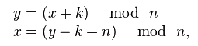
Классические симметрические системы
Шифрование с использованием системы Цезаря:
Если сопоставить каждому символу алфавита его порядковый номер (нумеруя с 0), то шифрование и дешифрование можно выразить формулами модульной арифметики:
Notes:
Где x — символ открытого текста, y — символ шифрованного текста, n — мощность алфавита, а k — ключ

Slide 19
Классические симметрические системы
Шифрование с использованием системы Цезаря:
Шифрование с использованием ключа k = 3. Буква «Е» «сдвигается» на три буквы вперёд и становится буквой «З». Твёрдый знак, перемещённый на три буквы вперёд, становится буквой «Э», буква «Я», перемещённая на три буквы вперёд, становится буквой «В», и так далее. :
Исходный алфавит: АБВГДЕЁЖЗИЙКЛМНОПРСТУФХЦЧШЩЪЫЬЭЮЯ
Шифрованный: ГДЕЁЖЗИЙКЛМНОПРСТУФХЦЧШЩЪЫЬЭЮЯАБВ

Slide 20
Классические симметрические системы
Шифрование с использованием системы Цезаря:
Оригинальный текст:
ХОЧУ ЗАЧЁТ ПО ОИБ.
Шифрованный текст получается путём замены каждой буквы оригинального текста соответствующей буквой шифрованного алфавита:
ШСЪЦ ЛГЪИХ ТС СЛД.

Slide 21
Классические симметрические системы
Шифрование с использованием системы Трисемуса:
Представляет собой усовершенствованный шифр Цезаря, то есть шифр подстановки.
По алгоритму шифрования, каждый символ сообщения смещается на символ, отстающий от данного на некоторый шаг.

Slide 22
Классические симметрические системы
Шифрование с использованием системы Трисемуса:
Здесь шаг смещения делается переменным, то есть зависящим от каких-либо дополнительных факторов. Например, можно задать закон смещения в виде линейной функции (уравнения зашифрования) позиции шифруемой буквы.
Сама функция должна гарантировать целочисленное значение. Прямая функция шифрования должна иметь обратную функцию шифрования, тоже целочисленную.

Slide 23
Классические симметрические системы
Введем такое понятие:
Уравнением зашифрования называется соотношение, описывающее процесс образования зашифрованных данных из открытых данных в результате преобразований, заданных алгоритмом криптографического преобразования.

Slide 24
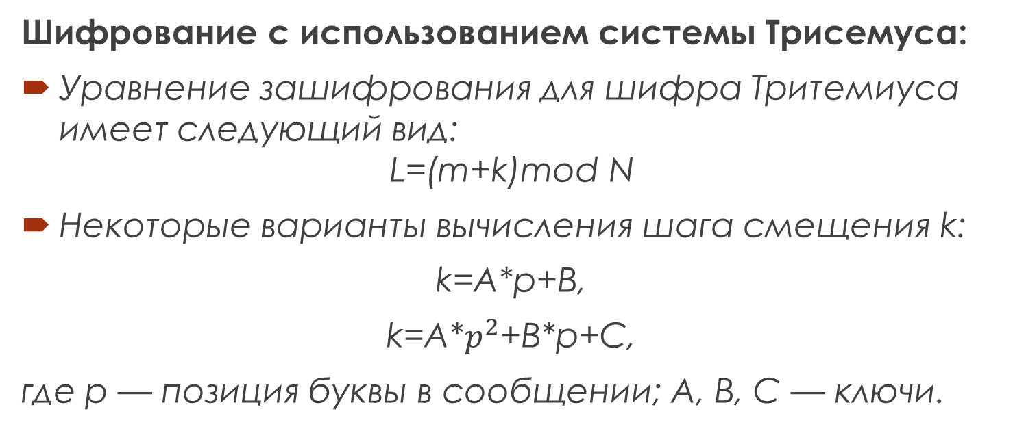
Классические симметрические системы
Шифрование с использованием системы Трисемуса:
Уравнение зашифрования для шифра Тритемиуса имеет следующий вид:
$$\text{L}\text{=(}\text{m}\text{+}\text{k}\text{)}\text{mod} \text{N}$$
Некоторые варианты вычисления шага смещения k:
$\text{k}\text{=}\text{A}\text{∗}\text{p}\text{+}\text{B}$,
$\text{k}\text{=}\text{A}\text{∗}p^{2}\text{+}\text{B}\text{∗}\text{p}\text{+}\text{C}$,
где p — позиция буквы в сообщении; A, B, C — ключи.
Notes:
где L- номер зашифрованной буквы в алфавите; m — номер позиции буквы шифруемого текста в алфавите; k — шаг смещения(функциональная зависимость от позиции буквы в сообщении); N — число букв алфавита.

Slide 25
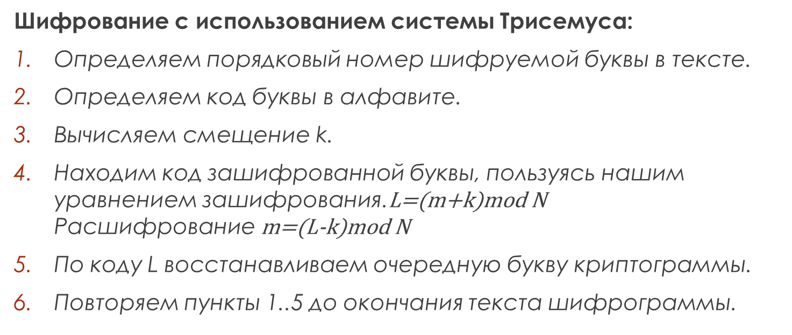
Классические симметрические системы
Шифрование с использованием системы Трисемуса:
Определяем порядковый номер шифруемой буквы в тексте.
Определяем код буквы в алфавите.
Вычисляем смещение k.
Находим код зашифрованной буквы, пользуясь нашим уравнением зашифрования.$\text{L}\text{=(}\text{m}\text{+}\text{k}\text{)}\text{mod} \text{N}$ Расшифрование $\text{m}\text{=(}\text{L}\text{−}\text{k}\text{)}\text{mod} \text{N}$
По коду L восстанавливаем очередную букву криптограммы.
Повторяем пункты 1..5 до окончания текста шифрограммы.
Notes:
где L — код зашифрованной буквы в алфавите; m — код буквы шифруемого текста в алфавите; k — смещение; N — число букв алфавита.

Slide 26
Классические симметрические системы
Шифрование с использованием системы Трисемуса:
Для k=2p^2+5p+3 и алфавита:
Оригинальный текст:
Съешь же ещё этих мягких французских булок, да выпей чаю.
Шифрованный текст:
ФБЩШЛГД Ч.ЪСЧДП ЕО,ЧЁЬЙЙЛЮЩЛ РЬА РЙХАКЕЛ,РЮШЮЭ,НТЩВ,ПЁФЦВ
А | Б | В | Г | Д | Е | Ё | Ж | З | И | Й | К | Л | М | Н | О | П | Р
0 | 1 | 2 | 3 | 4 | 5 | 6 | 7 | 8 | 9 | 10 | 11 | 12 | 13 | 14 | 15 | 16 | 17
С | Т | У | Ф | Х | Ц | Ч | Ш | Щ | Ъ | Ы | Ь | Э | Ю | Я |  | , | .
18 | 19 | 20 | 21 | 22 | 23 | 24 | 25 | 26 | 27 | 28 | 29 | 30 | 31 | 32 | 33 | 34 | 35
Notes:
где L — код зашифрованной буквы в алфавите; m — код буквы шифруемого текста в алфавите; k — смещение; N — число букв алфавита.

Slide 27
Классические симметрические системы
Зашифруем сообщение «САМАЯ ЛУЧШАЯ РАБОТА»
В качестве ключа возьмем слово «Правитель»
Получим зашифрованное сообщение «ЪГЧГЛ КЫПРГЛ БГНЩЗГ»
п | р | а | в | и | т | е | л
ь | б | г | д | ж | з | й | к
м | н | о | с | у | ф | х | ц
ч | ш | щ | ъ | ы | э | ю | я

Slide 28
Классические симметрические системы
Шифрование с использованием системы Плейфера:
Представляет собой ручную симметричную технику шифрования, в которой впервые использована замена биграмм.
Шифр предусматривает шифрование пар символов (биграмм) вместо одиночных символов, как в шифре подстановки
Notes:
Таким образом, шифр Плейфера более устойчив к взлому по сравнению с шифром простой замены, так как затрудняется частотный анализ. Он может быть проведен, но не для 26 возможных символов (латинский алфавит), а для 26х26=676 возможных биграмм. Анализ частоты биграмм возможен, но является значительно более трудным и требует намного большего объёма зашифрованного текста.

Slide 29
Классические симметрические системы
Шифрование с использованием системы Плейфера:
Шифр Плейфера использует матрицу 5х5 (для латинского алфавита, для кириллического алфавита необходимо увеличить размер матрицы до 4х8), содержащую ключевое слово или фразу.
Notes:
Таким образом, шифр Плейфера более устойчив к взлому по сравнению с шифром простой замены, так как затрудняется частотный анализ. Он может быть проведен, но не для 26 возможных символов (латинский алфавит), а для 26х26=676 возможных биграмм. Анализ частоты биграмм возможен, но является значительно более трудным и требует намного большего объёма зашифрованного текста.

Slide 30
Классические симметрические системы
Шифрование с использованием системы Плейфера:
Для создания матрицы и использования шифра достаточно запомнить ключевое слово и четыре простых правила.
Чтобы составить ключевую матрицу, в первую очередь нужно заполнить пустые ячейки матрицы буквами ключевого слова (не записывая повторяющиеся символы), потом заполнить оставшиеся ячейки матрицы символами алфавита, не встречающимися в ключевом слове, по порядку.
Notes:
Таким образом, шифр Плейфера более устойчив к взлому по сравнению с шифром простой замены, так как затрудняется частотный анализ. Он может быть проведен, но не для 26 возможных символов (латинский алфавит), а для 26х26=676 возможных биграмм. Анализ частоты биграмм возможен, но является значительно более трудным и требует намного большего объёма зашифрованного текста.

Slide 31
Классические симметрические системы
Шифрование с использованием системы Плейфера:
Если два символа биграммы совпадают (или если остался один символ), добавляем после первого символа «Ъ», зашифровываем новую пару символов и продолжаем.
Если символы биграммы исходного текста встречаются в одной строке, то эти символы замещаются на символы, расположенные в ближайших столбцах справа от соответствующих символов. Если символ является последним в строке, то он заменяется на первый символ этой же строки.
Если символы биграммы исходного текста встречаются в одном столбце, то они преобразуются в символы того же столбца, находящиеся непосредственно под ними. Если символ является нижним в столбце, то он заменяется на первый символ этого же столбца.
Если символы биграммы исходного текста находятся в разных столбцах и разных строках, то они заменяются на символы, находящиеся в тех же строках, но соответствующие другим углам прямоугольника.

Slide 32
Классические симметрические системы
Разобьем слово «Россия» на биграммы
РО СЪ СИ ЯЪ
Используем ключ «АВИАЦИЯ», тогда матрица примет вид:
а | в | и | ц | я | б | г | д
е | ж | з | й | к | л | м | н
о | п | р | с | т | у | ф | х
ч | ш | щ | ъ | ы | ь | э | ю

Slide 33
Классические симметрические системы
а | в | и | ц | я | б | г | д
е | ж | з | й | к | л | м | н
о | п | р | с | т | у | ф | х
ч | ш | щ | ъ | ы | ь | э | ю
Шифрование с использованием системы Плейфера:
Зашифруем биграммы сообщения по приведенным выше правилам: 1. Биграмма АЮ формирует прямоугольник, заменяем её на ДЧ. 2. Биграмма ЖШ расположена в одном столбце, заменяем её на ПВ. 3. Биграмма ЗH расположена в одной строке, заменяем её на ЙЕ.
Notes:
Для расшифровки необходимо использовать инверсию этих четырёх правил, откидывая символы «Х» (или «Q»), если они не несут смысла в исходном сообщении.

Slide 34
Классические симметрические системы
а | в | и | ц | я | б | г | д
е | ж | з | й | к | л | м | н
о | п | р | с | т | у | ф | х
ч | ш | щ | ъ | ы | ь | э | ю
Зашифруем сообщение
«СКАЖИ КА ДЯДЯ ВЕДЬ НЕ ДАРОМ»
Разбиваем на биграммы СК АЖ ИК АД ЯД ЯВ ЕД ЬН ЕД АР ОМ
Получаем зашифрованный текст:
«ТЙ ВЕ ЯЗ ВА БА БИ НА ЮЛ НА ИО ФЕ»
Notes:
Для расшифровки необходимо использовать инверсию этих четырёх правил, откидывая символы «Х» (или «Q»), если они не несут смысла в исходном сообщении.

Slide 35
Классические симметрические системы
Шифрование с использованием системы Вижинера:
Представляет собой метод полиалфавитного шифрования буквенного текста с использованием ключевого слова.
Этот метод является простой формой многоалфавитной замены.
Notes:
Шифр Виженера изобретался многократно. Впервые этот метод описал Джован Баттиста Беллазо (итал. Giovan Battista Bellaso) в книге La cifra del. Sig. Giovan Battista Bellasо в 1553 году, однако в XIX веке получил имя Блеза Виженера, французского дипломата.

Slide 36
Классические симметрические системы
Шифрование с использованием системы Вижинера:
В шифре Цезаря каждая буква алфавита сдвигается на несколько строк; например в шифре Цезаря при сдвиге +3, A стало бы D, B стало бы E и так далее.
Шифр Виженера состоит из последовательности нескольких шифров Цезаря с различными значениями сдвига.
Для зашифровывания может использоваться таблица алфавитов, называемая tabula recta или квадрат (таблица) Виженера.
Notes:
Шифр Виженера изобретался многократно. Впервые этот метод описал Джован Баттиста Беллазо (итал. Giovan Battista Bellaso) в книге La cifra del. Sig. Giovan Battista Bellasо в 1553 году, однако в XIX веке получил имя Блеза Виженера, французского дипломата.

Slide 37

Классические симметрические системы
Шифрование с использованием системы Вижинера:
Применительно к латинскому алфавиту таблица Виженера составляется из строк по 26 символов, причём каждая следующая строка сдвигается на несколько позиций.
Notes:
Таким образом, в таблице получается 26 различных шифров Цезаря. На каждом этапе шифрования используются различные алфавиты, выбираемые в зависимости от символа ключевого слова.

Slide 38
Классические симметрические системы
Шифрование с использованием системы Вижинера:
Например, предположим, что исходный текст имеет вид:
ПОЛУЧИТЬ ЗАЧЁТ
Человек, посылающий сообщение, записывает ключевое слово («РАБОТА») циклически до тех пор, пока его длина не будет соответствовать длине исходного текста:
РАБОТАРАБОТАР

Slide 39
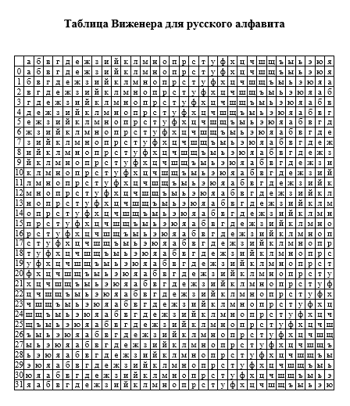

Slide 40
Классические симметрические системы
Шифрование с использованием системы Вижинера:
Первый символ исходного текста П зашифрован последовательностью Р, которая является первым символом ключа. Первый символ Я шифрованного текста находится на пересечении строки Р и столбца П в таблице Вижинера. Точно так же для второго символа исходного текста используется второй символ ключа; то есть второй символ шифрованного текста О получается на пересечении строки А и столбца О. Остальная часть исходного текста шифруется подобным способом.

Slide 41
Классические симметрические системы
Шифрование с использованием системы Вижинера:
Исходный текст:
ПОЛУЧИТЬ ЗАЧЁТ
Ключ:
РАБОТА
Зашифрованный текст:
ЯОМБЙИВЬ ИОЙЕВ

Slide 42
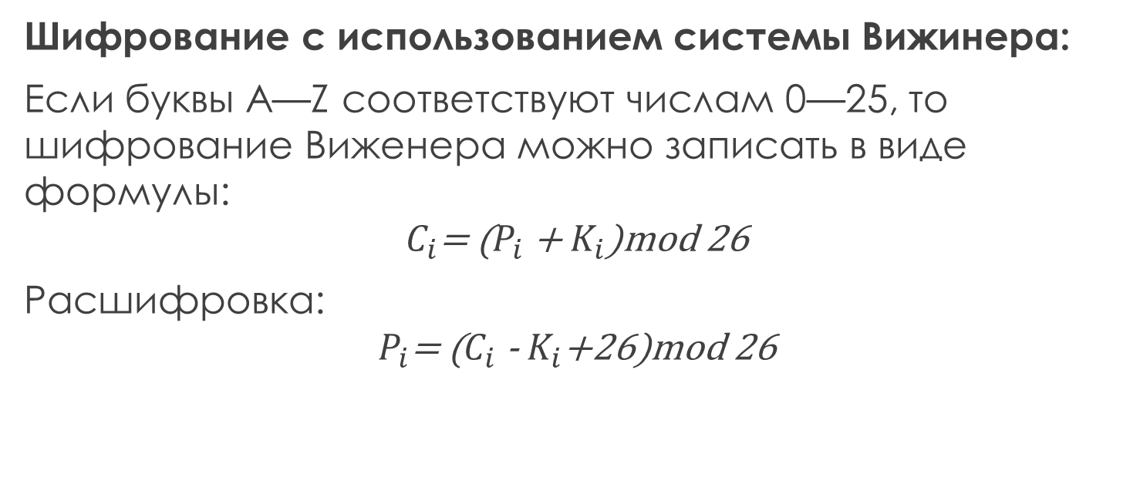
Классические симметрические системы
Шифрование с использованием системы Вижинера:
Если буквы A—Z соответствуют числам 0—25, то шифрование Виженера можно записать в виде формулы:
$$C_{i}\text{=}\text{ (}P_{i}\text{ + }K_{i}\text{)}\text{mod} \text{26}$$
Расшифровка:
$$P_{i}\text{=}\text{ (}C_{i} \text{−} K_{i}\text{+26}\text{)}\text{mod} \text{26}$$
Notes:
Шифр Виженера «размывает» характеристики частот появления символов в тексте, но некоторые особенности появления символов в тексте остаются. Главный недостаток шифра Виженера состоит в том, что его ключ повторяется

Slide 43
Классические симметрические системы
Шифр «двойной квадрат» Уитстона:
Шифр "двойной квадрат" использует сразу две таблицы, размещенные по одной горизонтали, а шифрование идет биграммами, как в шифре Плейфейра.
Notes:
Шифр "двойной квадрат" оказался очень надежным и удобным и применялся Германией в годы второй мировой войны.

Slide 44
Классические симметрические системы
Шифр «двойной квадрат» Уитстона:
Пусть имеются две таблицы. В качестве ключей будем использовать два слова «Работа» и «Халява».
р | а | б | о | т | в | г | д |  | х | а | л | я | в | б | г | д
е | ж | з | и | й | к | л | м |  | е | ж | з | и | й | к | м | н
н | п | с | у | ф | х | ц | ч |  | о | п | р | с | т | у | ф | ц
ш | щ | ъ | ы | ь | э | ю | я |  | ч | ш | щ | ъ | ы | ь | э | ю

Slide 45
Классические симметрические системы
Шифр «двойной квадрат» Уитстона:
Перед шифрованием исходное сообщение разбивают на биграммы.
Каждая биграмма шифруется отдельно.
Первую букву биграммы находят в левой таблице, а вторую букву - в правой таблице.
Затем мысленно строят прямоугольник так, чтобы буквы биграммы лежали в его противоположных вершинах.
Другие две вершины этого прямоугольника дают буквы биграммы шифртекста.

Slide 46
Классические симметрические системы
р | а | б | о | т | в | г | д |  | х | а | л | я | в | б | г | д
е | ж | з | и | й | к | л | м |  | е | ж | з | и | й | к | м | н
н | п | с | у | ф | х | ц | ч |  | о | п | р | с | т | у | ф | ц
ш | щ | ъ | ы | ь | э | ю | я |  | ч | ш | щ | ъ | ы | ь | э | ю
Шифр «двойной квадрат» Уитстона:
Предположим, что шифруется биграмма исходного текста РЮ.
Получаем зашифрованную биграмму шифртекста ДШ.

Slide 47
Классические симметрические системы
р | а | б | о | т | в | г | д |  | х | а | л | я | в | б | г | д
е | ж | з | и | й | к | л | м |  | е | ж | з | и | й | к | м | н
н | п | с | у | ф | х | ц | ч |  | о | п | р | с | т | у | ф | ц
ш | щ | ъ | ы | ь | э | ю | я |  | ч | ш | щ | ъ | ы | ь | э | ю
Шифр «двойной квадрат» Уитстона:
Сообщение
ПО ЛУ ЧИ ТЬ ЗА ЧЁ ТЪ
Шифртекст
НП КЦ СМ ЖБ ОМ ЯЬ
Notes:
Шифрование методом "двойного квадрата" дает весьма устойчивый к вскрытию и простой в применении шифр. Взламывание шифртекста "двойного квадрата" требует больших усилий, при этом длина сообщения должна быть не менее тридцати строк.

Slide 48
Заключение
Криптографические методы защиты информации.
Симметричные шифры.

